Slide 1
Les leçons apprises par les pays - Couverture des zones / communautés difficiles à atteindre
Mali
Dr Aïssata Koné, Directrice PNLP Mali
Préparé pour la réunion de l'Alliance CPS 2023 - Conakry, Guinée

Slide 2
Plan de la présentation
Principaux résultats de la CPS 2022
Situation sociale et sécuritaire
Principales populations d’accès difficiles pendant les campagnes CPS
Principales stratégies pour atteindre les populations difficiles d’accès
Défis
Perspectives
Conclusion

Slide 3
Informations sommaires pour 2022 et plans pour les campagnes 2023
 | 2022 | Prévision 2023
Dates de début et de fin | 21/07/22 au 12/10/22 | 20/07/22 au 11/10/23
Nombre de cycles | 3 – 4 passages | 3 – 4 passages
Nombre de districts ciblés | 57 | 58
Nombre d'enfants couverts | 3 769 008 | 4 137 085
Tranches d'âge couvertes | 3 – 120 mois | 3 – 120 mois
Couverture (% d'enfants ciblés recevant tous les cycles) | 71,59% | 90%
Des plans pour la numérisation des campagnes ? | 10/57 (17,54%) | 20/58 (34,48%)
Des tests de résistance aux médicaments ou des études d'efficacité ont-ils été réalisés ? (O/N) | N | Planifiée

Slide 4
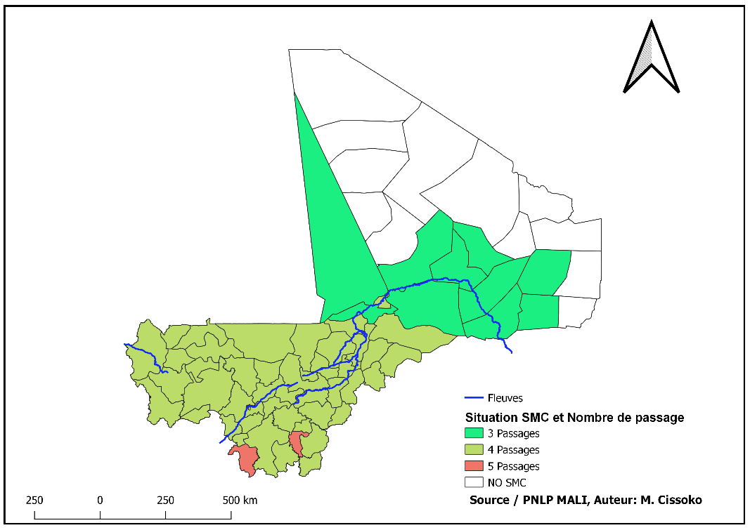
Carte du pays montrant les districts de mise en œuvre de la CPS
Carte 2022 (couverte)

Slide 5
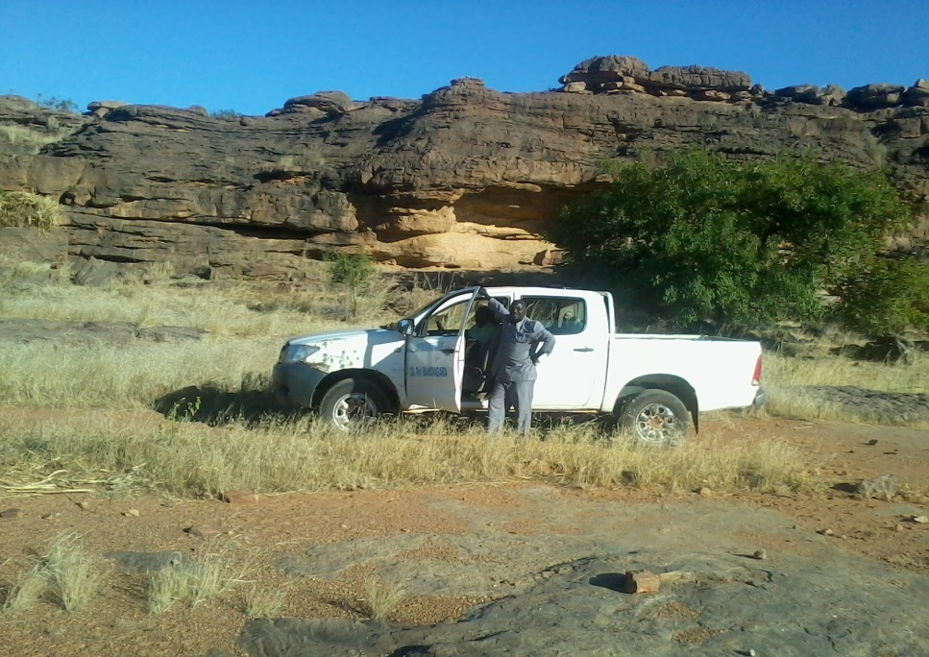
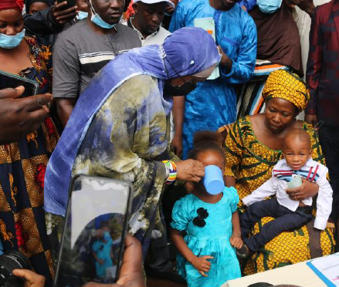
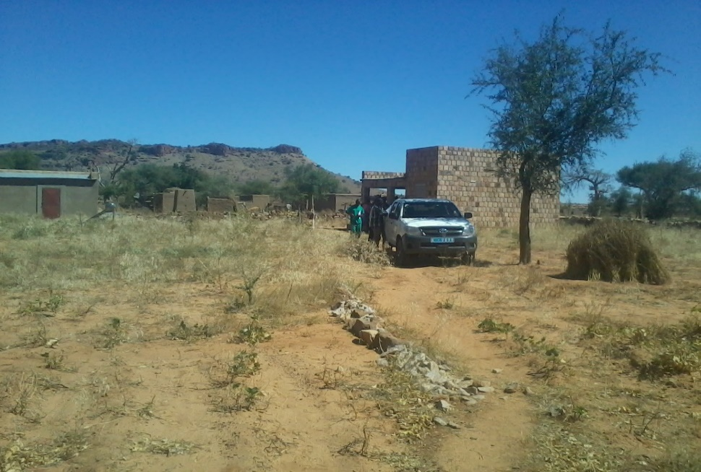
Cibler les populations difficiles à atteindre

Slide 6
Situation sociale et sécuritaire du Mali
Ensemble des régions du pays sont partiellement ou totalement affectées par la crise sécuritaire (44 districts sanitaires sur les 75 sont affectés par la crise sécuritaires)
Près de 11 064 816 personnes vivent dans ces districts sanitaires affectés par la crise sécuritaire pour une cible CPS de 2 212 963 enfants de 3 à 59 mois
Août 2022, le pays comptait 422 620 personnes déplacées internes
A cette situation d’insécurité s’est ajoutée depuis 2020, crise sanitaire due à la pandémie à COVID-19

Slide 7
Principales populations d’accès difficiles
Zones de conflits armée ou occupé par les groupes armés : refus des campagnes de masse
Zones d’orpaillage : population mobile et non maitrisée
Zones inondées
Zones nomades avec longue distance
Mauvais état des routes avec difficultés d’accès

Slide 8
Principaux enseignements tirés / innovation en 2022 : atteindre les populations difficiles d’accès
Contraintes liées à l’accès aux populations | Actions correctrices mises en place
Déplacement des populations dans les zones d’insécurité | Mise en place des équipes mobiles pour desservir les populations en mouvement Acteurs autochtones impliqués dans les activités de sensibilisation, de mobilisation sociale et d’administration de la CPS
Pour les zones occupées par les groupes armés refusant les campagnes de masse, | Réunions d’information et de concertation organisées avant chaque campagne pour définir la stratégie avec les occupants

Slide 9
Principaux enseignements tirés / innovation en 2022 : atteindre les populations difficiles d’accès
Contraintes liées à l’accès aux populations | Actions correctrices mises en place
Difficultés d’acheminement des intrants dans les zones d’insécurité | Collaboration avec les forces de défense et de sécurité pour faciliter le transports des intrants Contractualisation avec les transporteurs privés agréés issus des zones d’insécurité pour l’acheminement des intrants de la CPS Implication des ONG humanitaires pour souvent faciliter le transport des intrants de Bamako vers les régions et aussi des régions vers les districts

Slide 10
Principaux enseignements tirés / innovation en 2022 : atteindre les populations difficiles d’accès
Contraintes liées à l’accès aux populations | Actions correctrices mises en place
Dégradation de l’état des routes pendant l’hivernage et zones inondées | Envoi de Stock de médicaments permettant de couvrir tous les passages dès le début du mois de juin jusqu’au niveau des aires de santé Utilisation des pirogues et des pinasses dans les zones inondées pour le transport des intrants et des agents/superviseurs
Pour les zones orpaillages | Administration des médicaments la nuit ou les jours de repos des familles

Slide 11
Principaux enseignements tirés / innovation en 2022 : atteindre les populations difficiles d’accès
Quels sont les défis que vous avez dû relever ?
Disponibilité des intrants dans les zones d’accès difficiles
Atteinte des cibles dans les zones d’accès difficiles et les populations déplacées internes

Slide 12
Principaux enseignements tirés / innovation en 2022 : atteindre les populations difficiles d’accès
Que feriez-vous différemment à l'avenir ?
Planifier des équipes d’administration pour les zones orpaillages
Renforcer le rôle des mobilisateurs de proximité en les impliquant dans le suivi de l’administration des doses SPAQ.

Slide 13
Conclusion
Malgré les difficultés dans la mise en œuvre de la campagne CPS dans les populations d’accès difficile les acteurs ont developpé des initiatives locales pour atteindre les résultats escomptés.

Slide 14
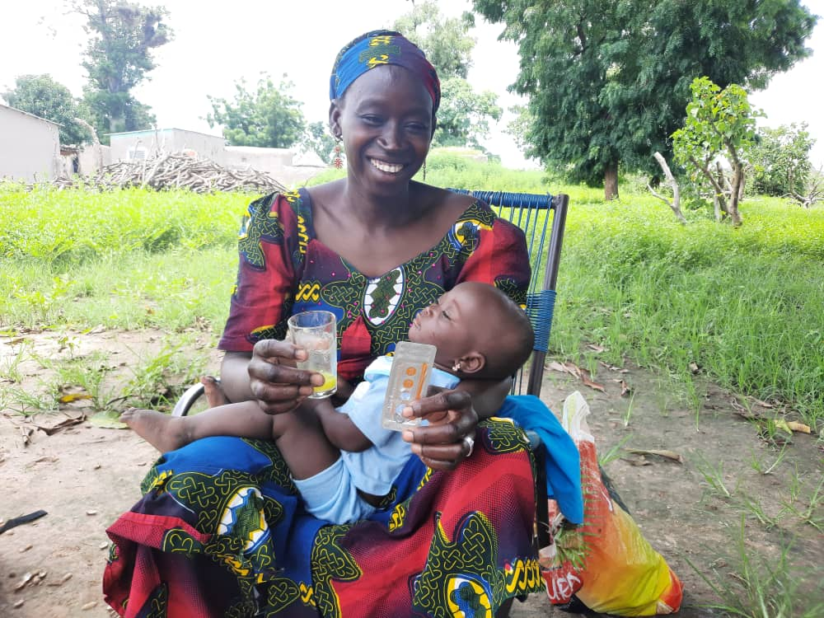
Merci.
Crédit image : PMI/Impact Malaria

